Slide 1
§ 40. Китай в 1945—1978 гг.

Slide 2
Проверка д/з

Slide 3
План урока
Образование Китайской Народной Республики
Восстановительный период
Политика «трех красных знамен»
«Курс на регулирование экономики»
«Культурная революция»

Slide 4
1. Образование Китайской Народной Республики

Slide 5
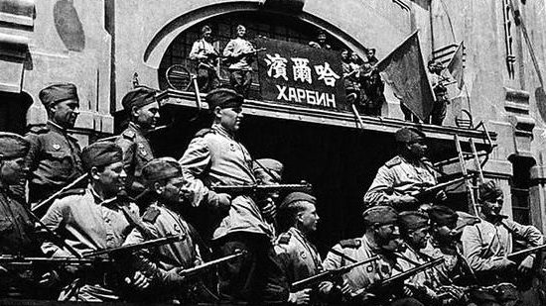
Лето 1945 г. – освобождение Китая от японских войск

Slide 6
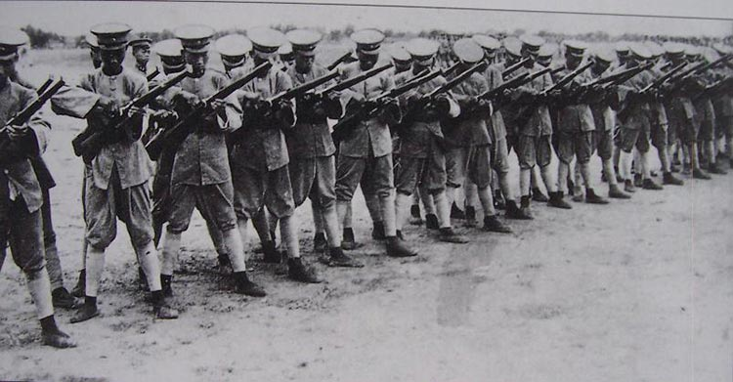
1945-1949 гг. – Гражданская война в Китае

Slide 7
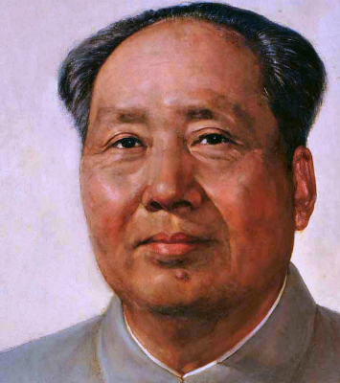
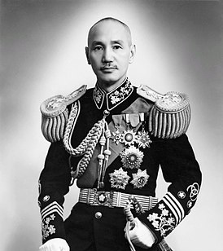
Чан Кайши и Мао Цзэдун

Slide 8
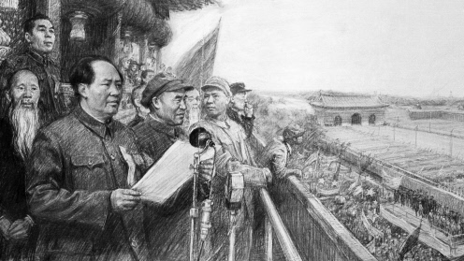
1 октября 1949 г. – провозглашение КНР

Slide 9
2. Восстановительный период

Slide 10
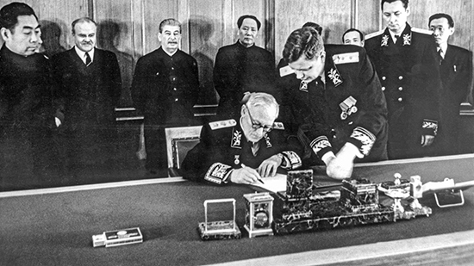
1950 г. – договор о дружбе, союзе и взаимопомощи между СССР и КНР

Slide 11
Основные мероприятия
В стране начала проводиться аграрная реформа
Значительная часть помещичьих земель национализировалась, а остальная передавалась во владение сельским жителям
Одновременно создавался государственный сектор экономики за счет конфискации собственности крупной национальной буржуазии и иностранного капитала
В 1953 г. в КНР начались «социалистические преобразования». При помощи СССР было построено свыше 500 крупных промышленных объектов.
В 1956 г. промышленность и торговля были практически полностью национализированы, проведено повсеместное кооперирование сельского хозяйства

Slide 12
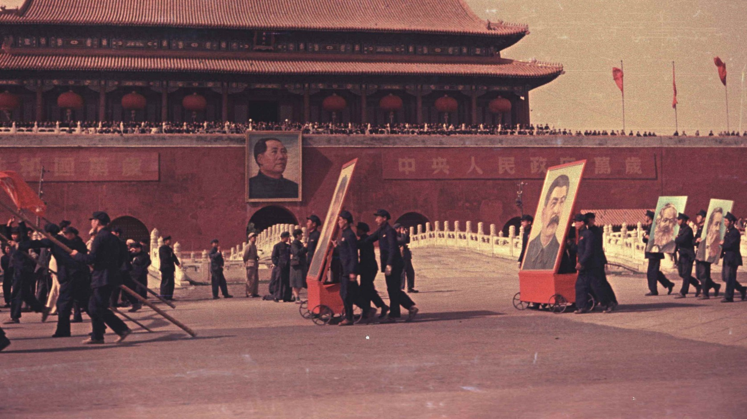

Slide 13
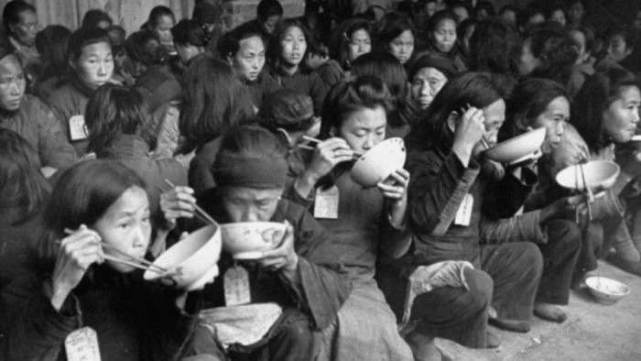

Slide 14
3. Политика «трех красных знамен»

Slide 15
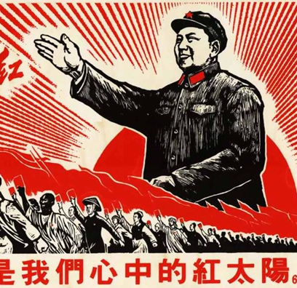
Политика «Трех красных знамен»
План экономического развития страны, принятый в 1958 г. Под ними подразумевались «генеральная линия», «большой скачок» и «народные коммуны»

Slide 16
Основные мероприятия
«Генеральная линия» означала форсированное строительство коммунизма посредством «большого скачка» в промышленности и сельском хозяйстве
Во дворах предприятий, учреждений, коммун начали строиться маленькие примитивные домны для выплавки чугуна и стали. Одновременно миллионы людей работали на строительстве каналов и других гигантских сооружений
Массовая кампания по реализации политики «большого скачка» проходила под лозунгом: «Три года упорного труда — 10 тысяч лет счастья!»
В это же время на селе сотни тысяч кооперативов были преобразованы в 26 тыс. «народных коммун». Целью коммун было увеличение сельскохозяйственного производства и «воспитание нового человека»

Slide 17
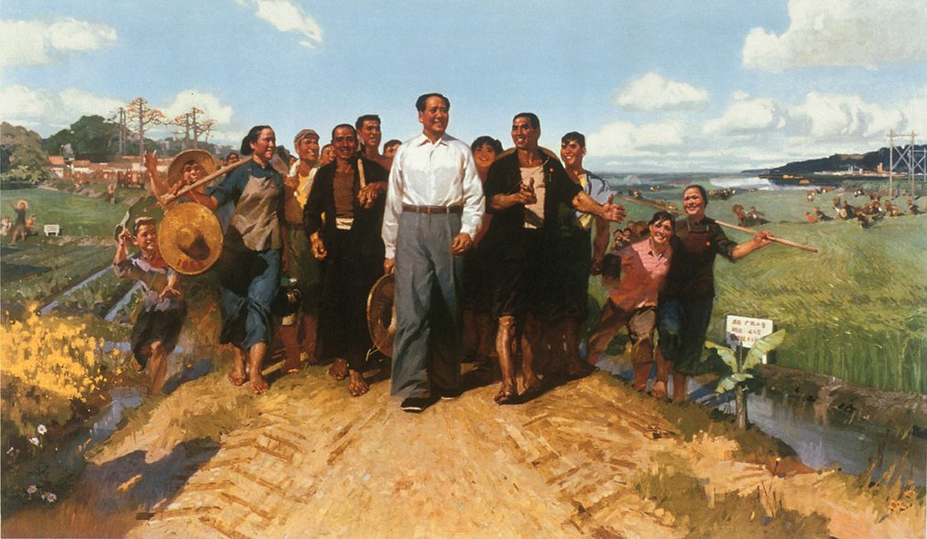

Slide 18
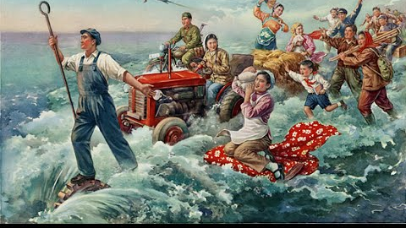

Slide 19
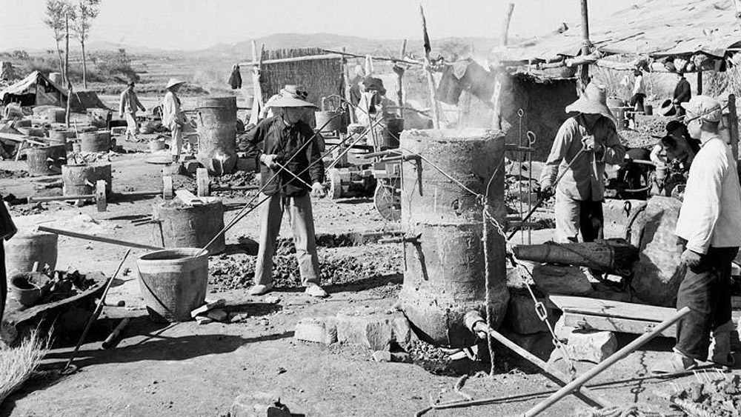

Slide 20
Итоги «большого скачка»
Однако курс на «большой скачок» в 1960 г. потерпел провал. Промышленное и сельскохозяйственное производство сократилось
Миллионы тонн выплавленной стали были низкого качества, да и новых заводов в достаточном количестве не построили
Кроме того, в это время ухудшились советско-китайские отношения. СССР сократил помощь Китаю, а в 1960 г. и вовсе прекратил ее
В отдельных районах Китая начался голо

Slide 21
4. «Курс на регулирование экономики»

Slide 22
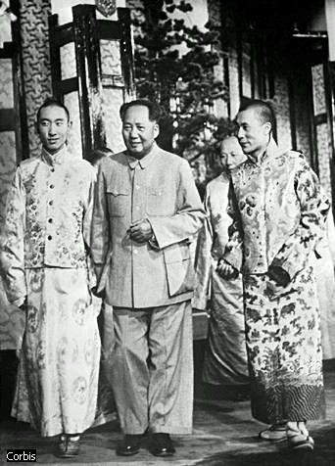
«Курс на регулирование экономики»
Мероприятия по преодолению ошибок прошлого

Slide 23
Основные мероприятия
Крестьянам были возвращены приусадебные участки. Им разрешили держать мелкий скот и птицу, заниматься ремеслами и торговать на рынке
Повсюду вводился принцип материальной заинтересованности в результатах труда
В стране в целом было восстановлено производство и покончено с голодом. Тем не менее внутриполитическая ситуация оставалась сложной
Все чаще в адрес Мао Цзэдуна раздавались критические высказывания со стороны интеллигенции и части партийного аппарата

Slide 24
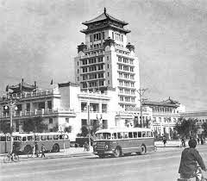
Китай в 1960-е гг.

Slide 25
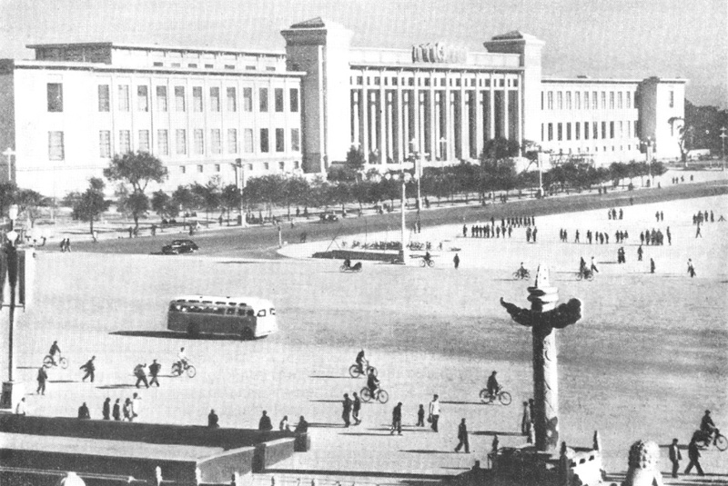
Китай в конце 1950-х гг.

Slide 26
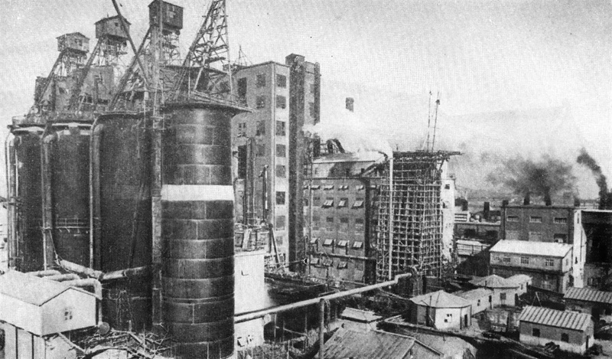
Китайский химический завод

Slide 27
5. «Культурная революция»

Slide 28
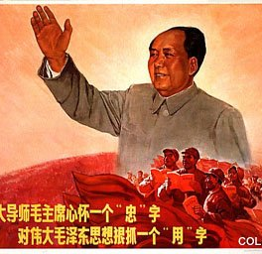
«Великая пролетарская культурная революция»
серия идейно-политических кампаний 1966—1976 годах в Китае, в рамках которых под предлогами противодействия возможной «реставрации капитализма» в КНР и «борьбы с внутренним и внешним ревизионизмом»

Slide 29
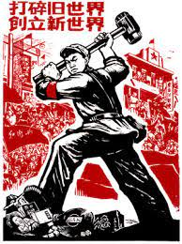
Цели компании
подавить критиков и оппозиционеров, устранить «предателей», которые мешали строить «образцовое коммунистическое общество» в соответствии с учением Мао

Slide 30
Первый этап (1966-1969 гг.)
Начали создаваться отряды хунвейбинов — «красных охранников» из школьной и студенческой молодежи и отряды цзаофаней — «бунтарей» из молодых рабочих и служащих
Карательные органы «культурной революции» наводили страх и ужас на всех китайцев, независимо от их положения в обществе
Устраивались показательные суды. Больше всего страдали представители интеллигенции и все те, кто носил заграничную одежду и модные прически. Их избивали, срывали одежду, брили наголо
На улицах полыхали костры из «буржуазных» книг и пластинок. Библиотеки и музеи были разграблены. Города Китая погрузились в насилие и хаос.

Slide 31
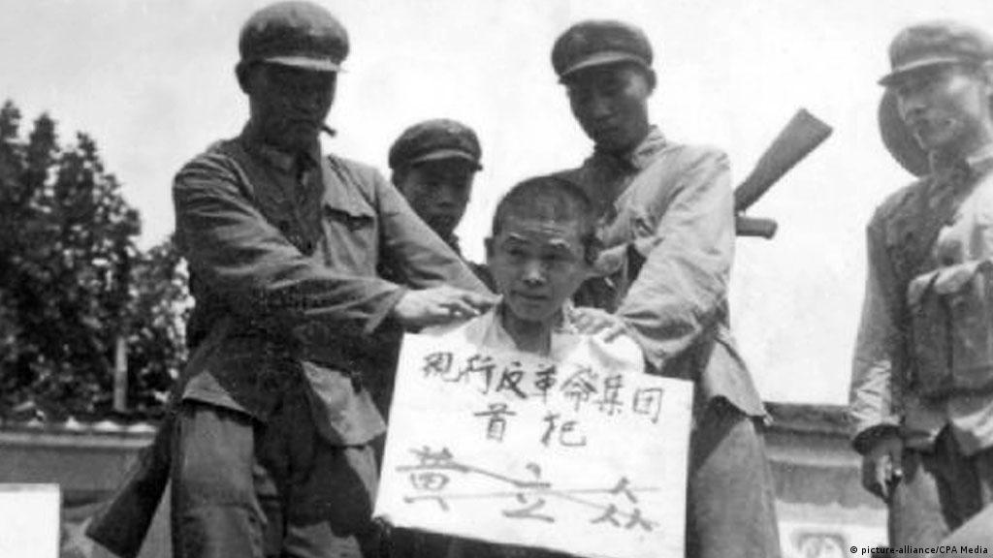

Slide 32
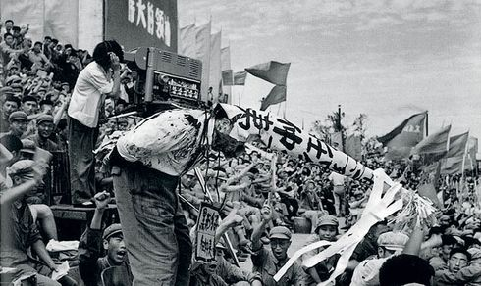

Slide 33
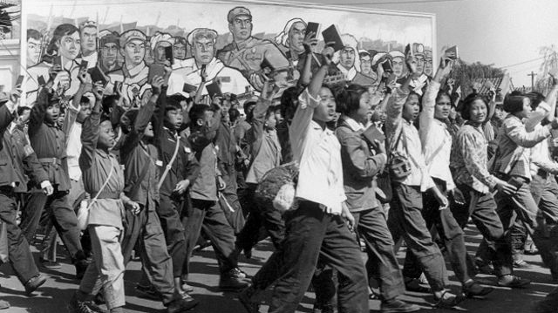

Slide 34
Второй этап (1969-1976 гг.)
Укрепление режима личной власти Мао, , экономическая нестабильность и острая внутриполитическая борьба
Ситуация в стране по-прежнему оставалась сложной и нестабильной. Поэтому правящая верхушка партии и государства вынуждена была восстановить часть репрессированных кадров на довольно высоких государственных постах

Slide 35
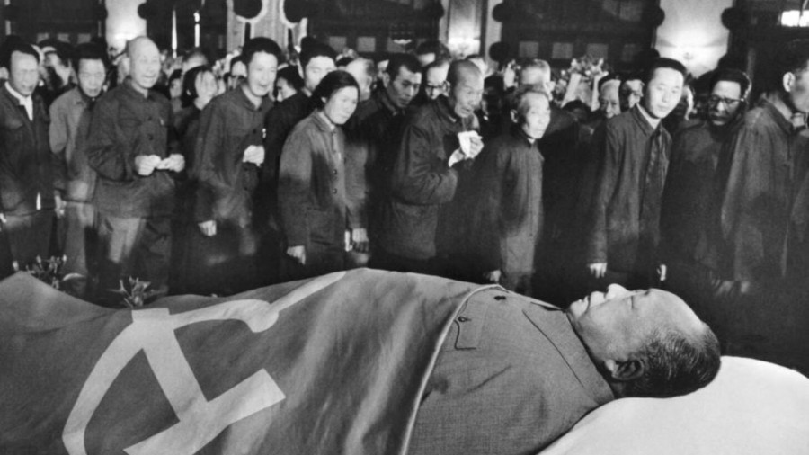
1976 г. – смерть Мао Цзэдуна

Slide 36
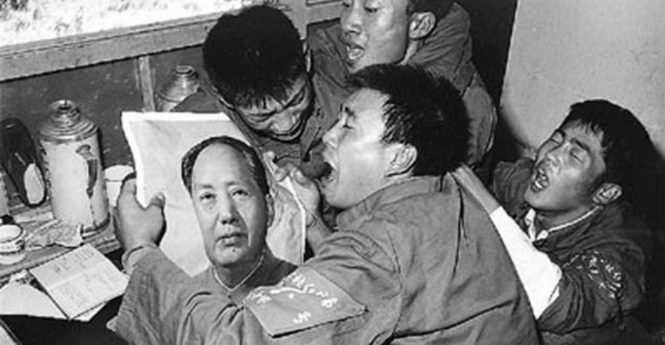

Slide 37
Контроль знаний

Slide 38
Домашнее задание

Slide 39

Тест, д/з, отметки, онлайн-урок

